Slide 1

REKOD
PENGURUSAN BAHAN KIMIA
2018

Slide 2
Rekod
PENGURUSAN BAHAN KIMIA 2018
Rekod
Daftar Bahan Kimia
Risalah Data Keselamatan
Inventori

Slide 3
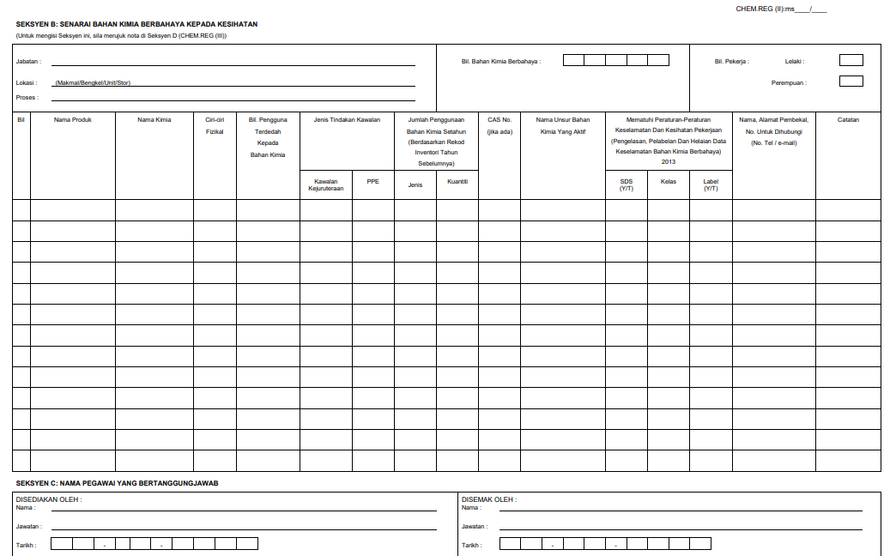
Daftar Bahan Kimia
UPM

Slide 4
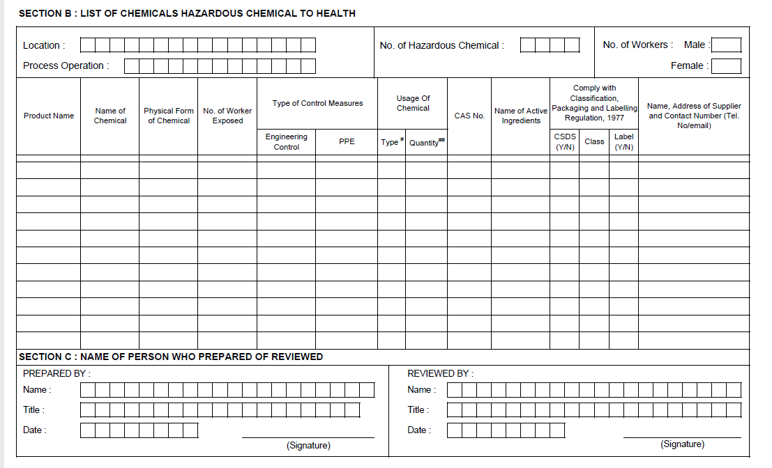
Daftar Bahan Kimia
DOSH

Slide 5
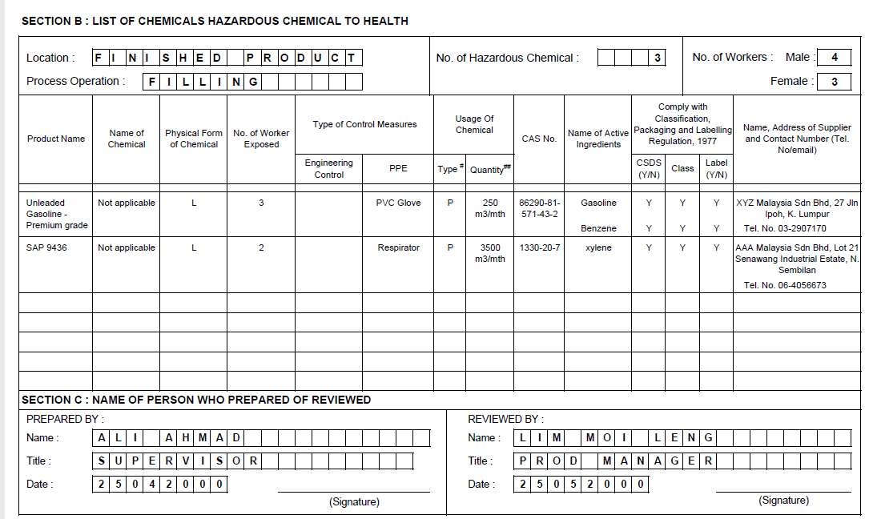
Daftar Bahan Kimia
CONTOH

Slide 6
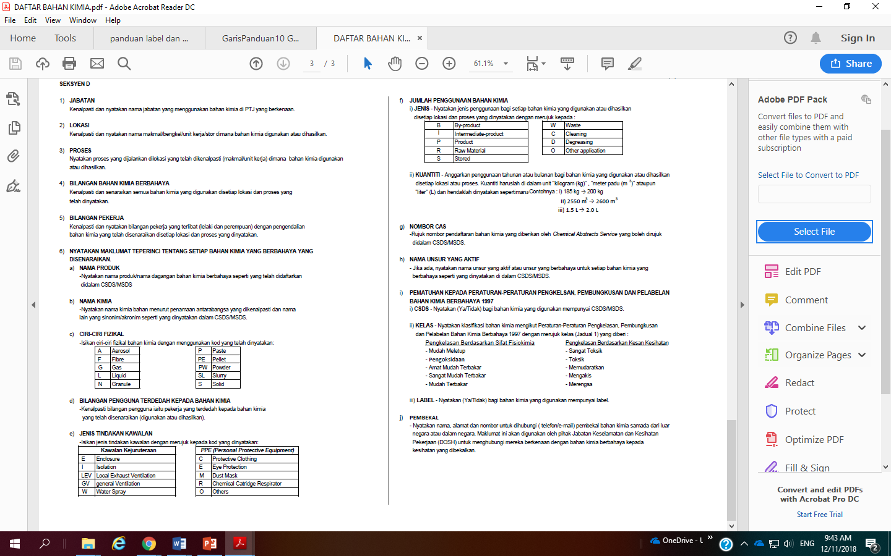
Daftar Bahan Kimia

Slide 7
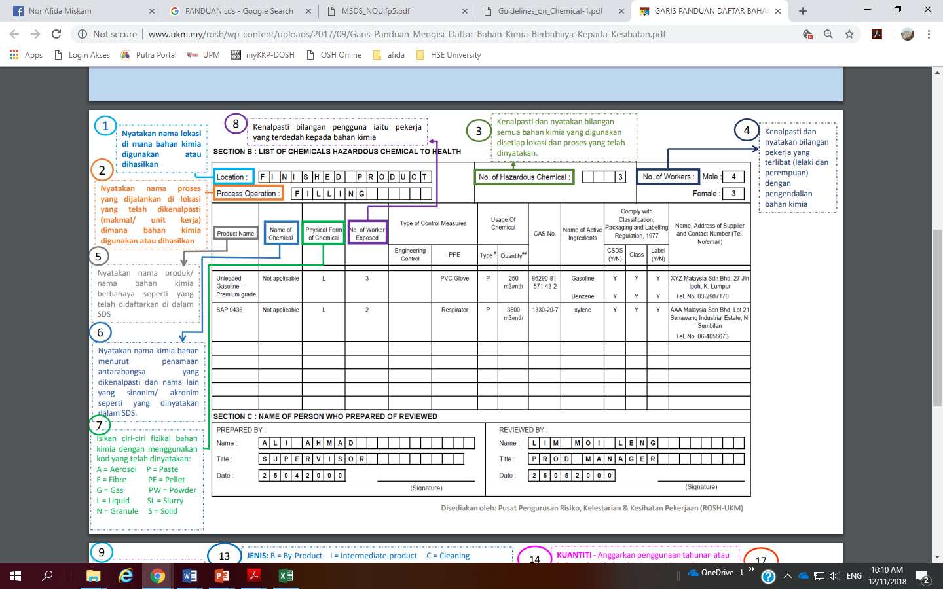
Daftar Bahan Kimia

Slide 8
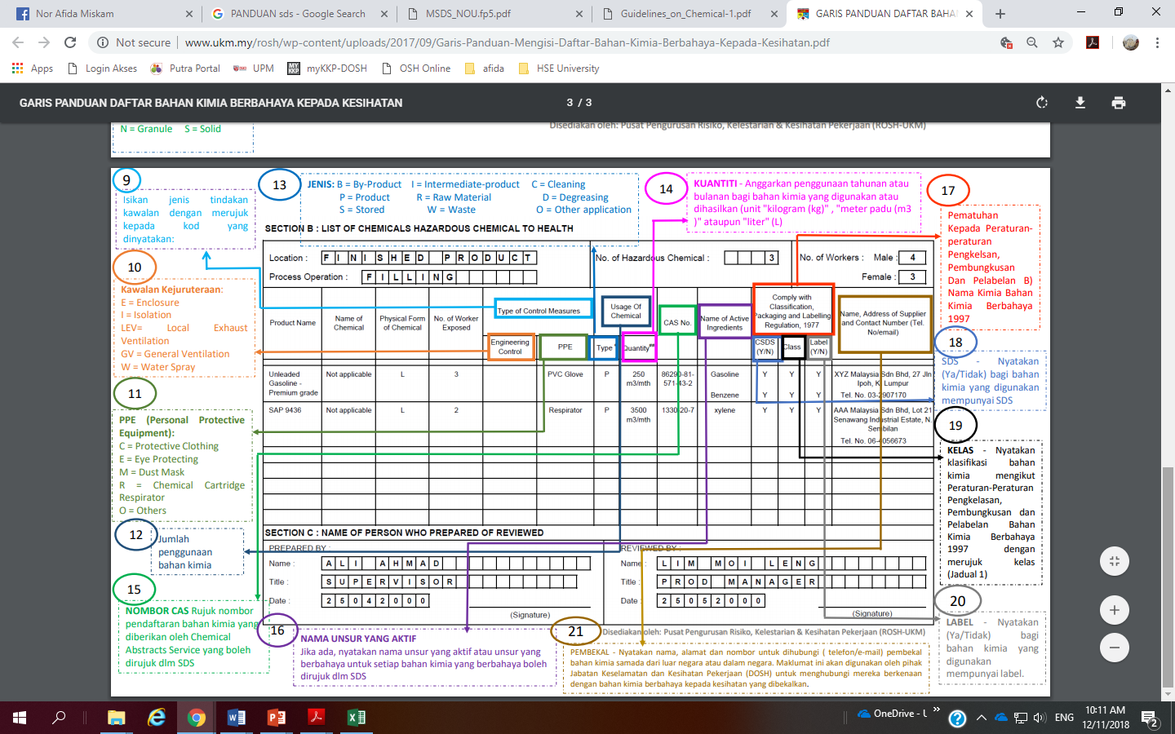
Daftar Bahan Kimia

Slide 9



Slide 10
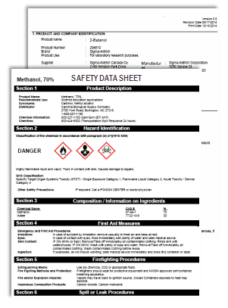
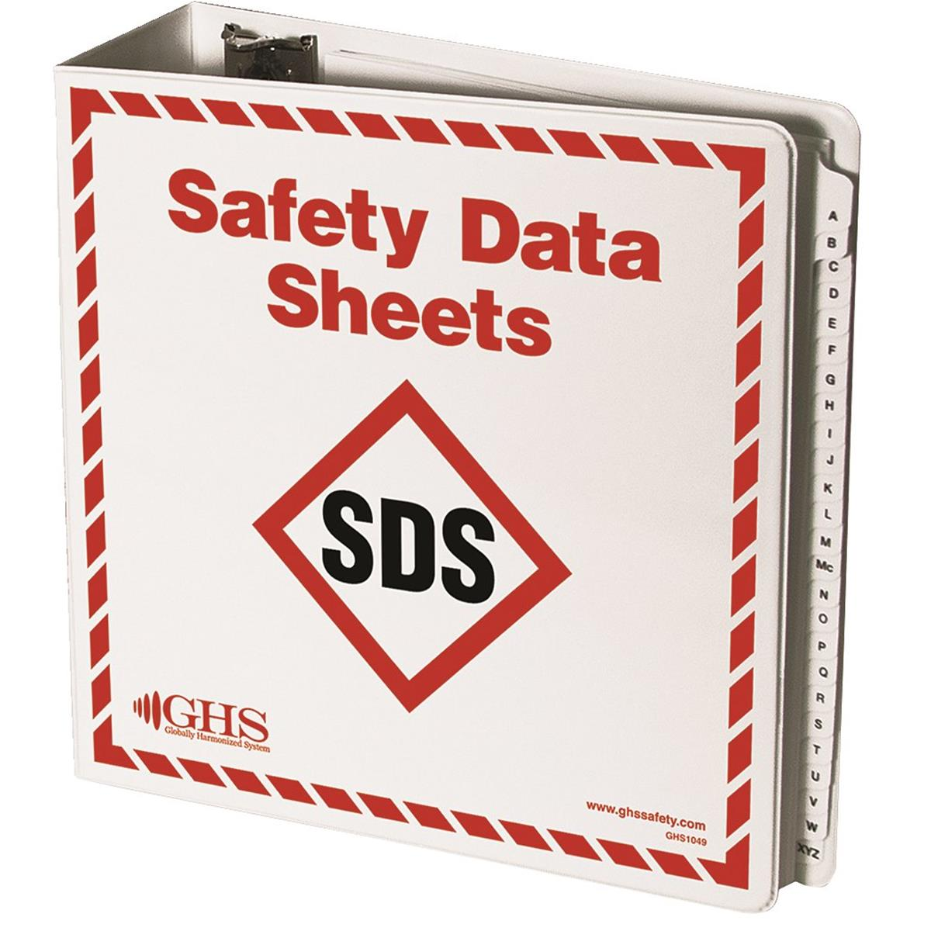
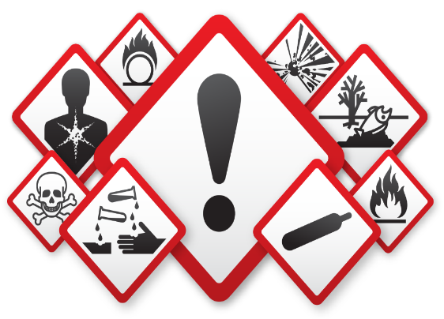
Risalah Data Keselamatan
Safety Data Sheets (SDS) atau Risalah Data Keselamatan adalah dokumen yang menerangkan maklumat tentang bahaya produk dan arahan keselamatan yang telah mengikut klasifikasi dan label yang ditetapkan oleh Sistem Global Harmoni System (GHS). SDS biasanya ditulis oleh pihak pembuat produk.

Slide 11
Risalah Data Keselamatan
SDS yang diterima dari pembekal perlu mengandungi maklumat berikut:
Pengenalan bahan kimia berbahaya dan pembekal.
Pengenalan bahaya.
Komposisi dan maklumat mengenai ramuan bahan kimia berbahaya.
Langkah-langkah pertolongan cemas.
Langkah-langkah pemadaman kebakaran.
Langkah-langkah pelepasan tidak sengaja.
Pengendalian dan penyimpanan.
Kawalan pendedahan dan perlindungan diri.
Sifat fizikal dan kimia.
Kestabilan dan kereaktifan.
Maklumat toksikologi.
Maklumat ekologi.
Maklumat pelupusan.
Maklumat pengangkutan.
Maklumat pengawalseliaan.
Maklumat lain (Tarikh penyediaan SDS dll.).
Penerima Bahan Kimia hendaklah memastikan SDS yang diterima dari Pembekal dalam Bahasa Kebangsaan dan Bahasa Inggeris dan hendaklah memastikan SDS ditempatkan berhampiran Bahan Kimia Berbahaya tersebut disimpan dan mudah dicapai untuk rujukan sekiranya berlaku kemalangan.

Slide 12
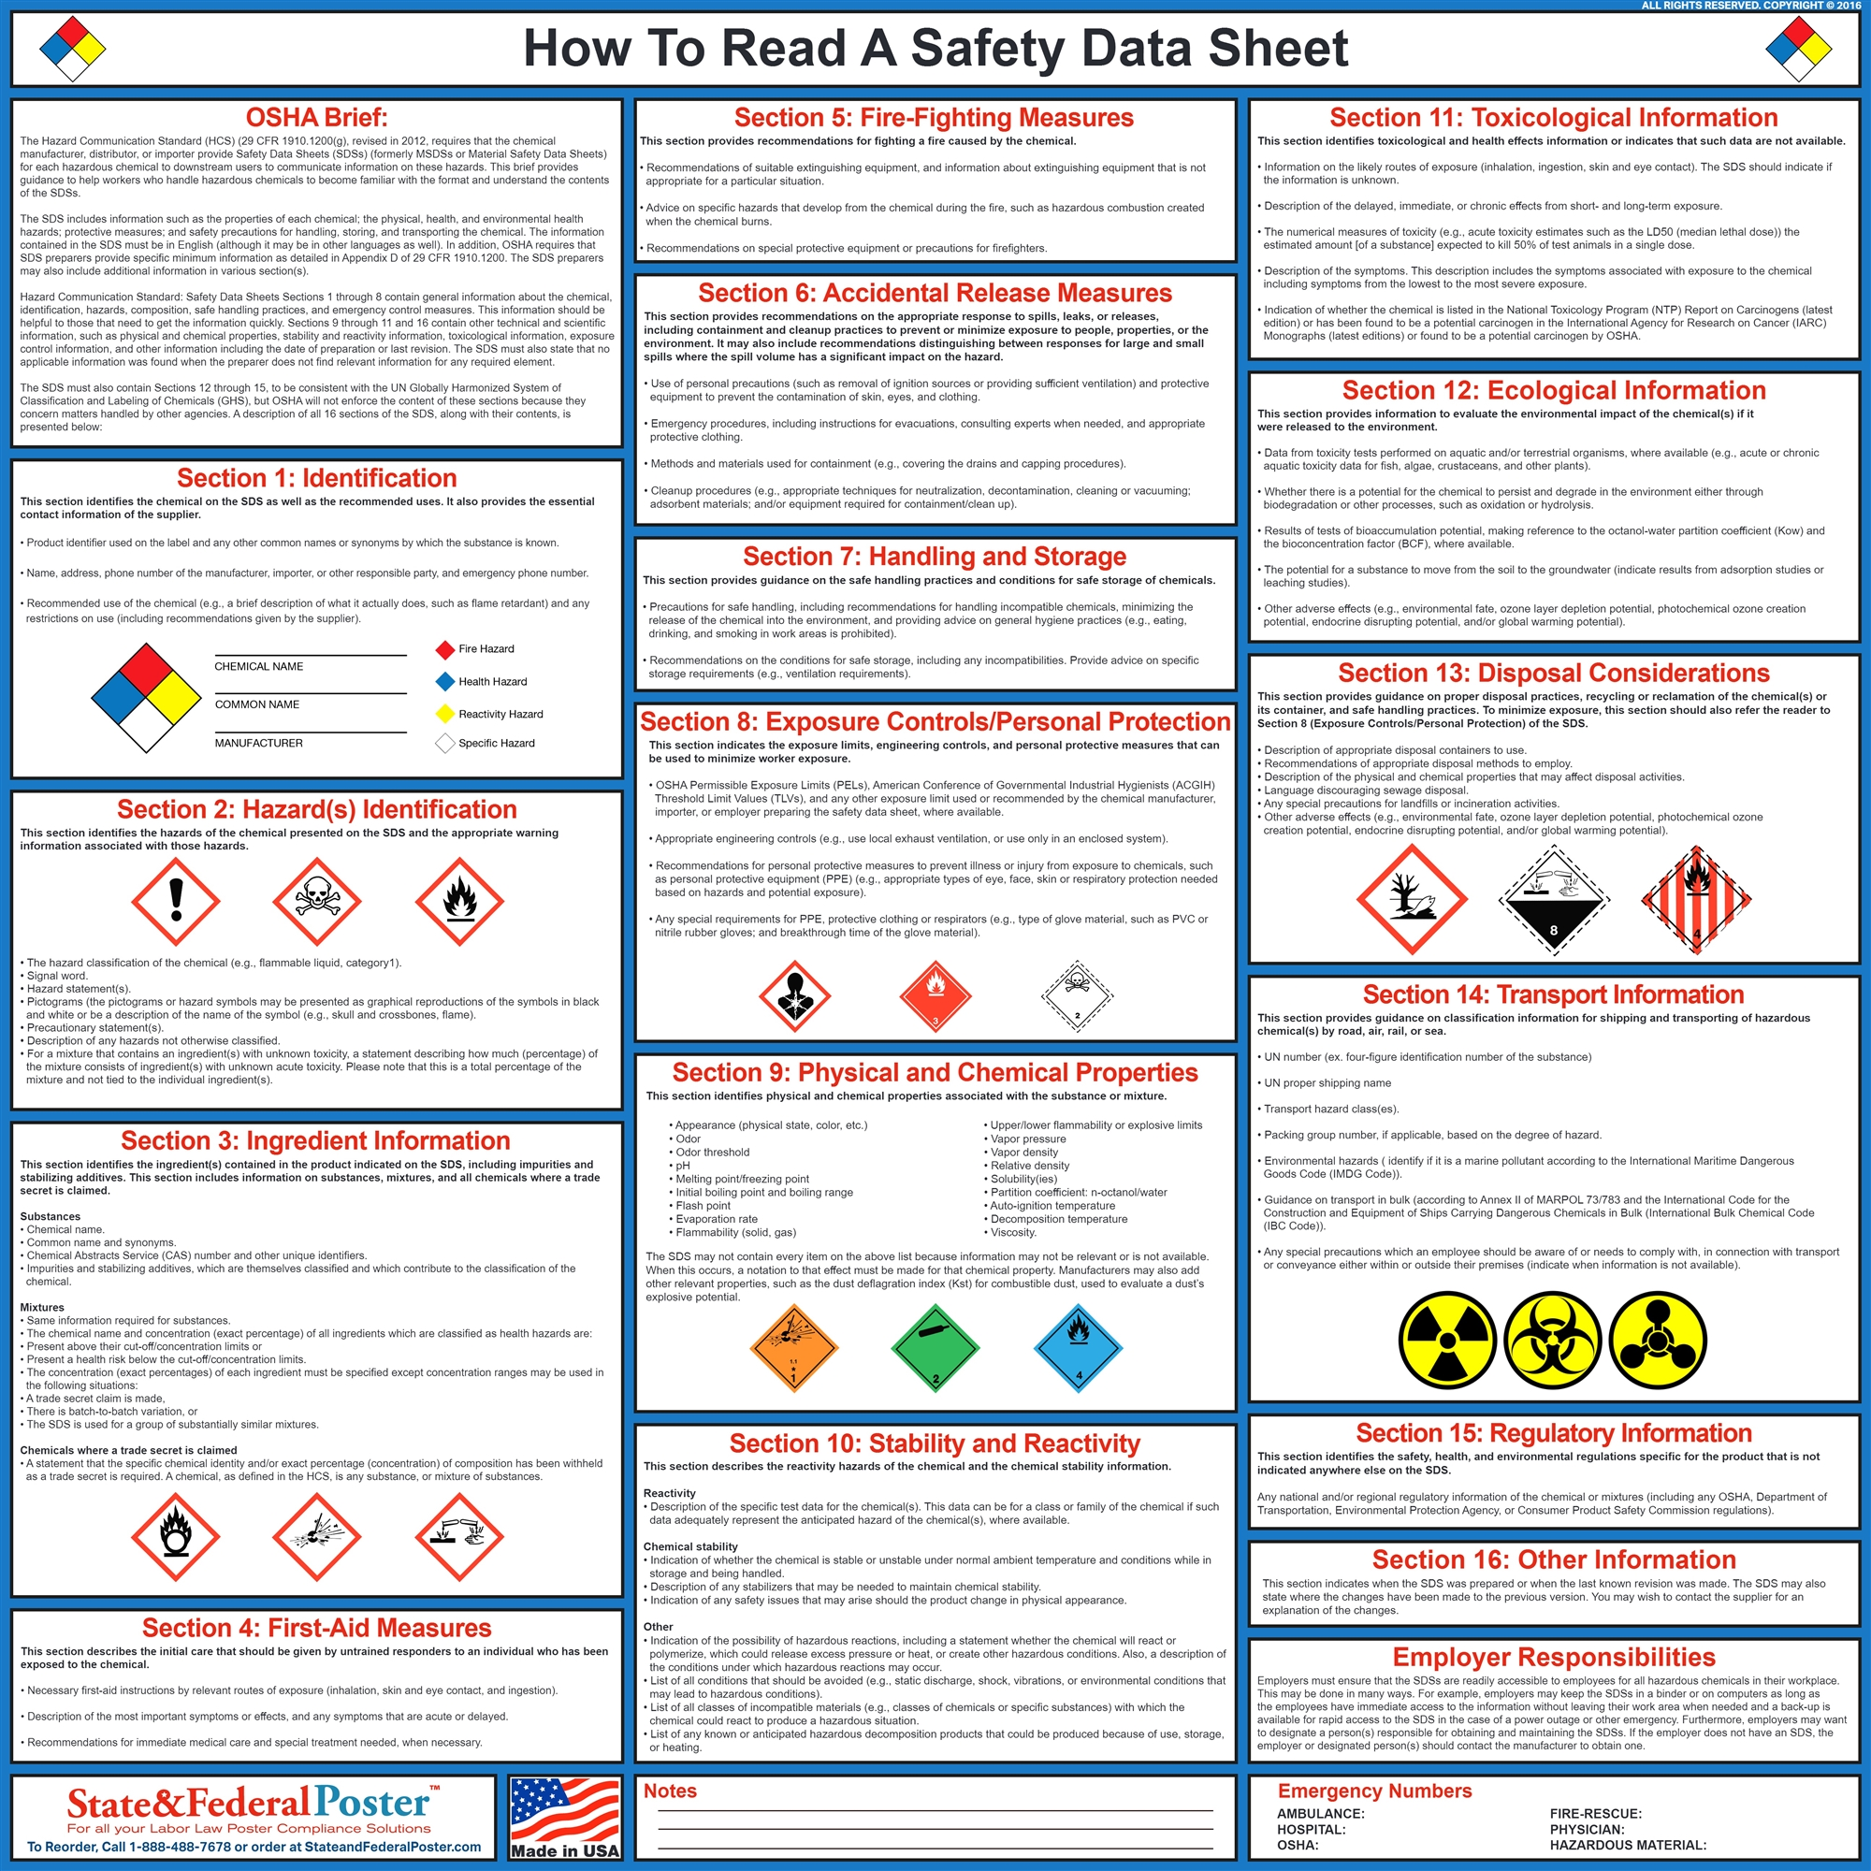
Risalah Data Keselamatan

Slide 13
Maklumat Penting
Risalah Data Keselamatan
Ada empat maklumat utama bahaya yang boleh dikaitkan dengan penggunaan bahan berbahaya:
  Bahaya kesihatan.
    kulit terkena asid kuat boleh mengakibatkan lecur.
  Bahaya Kebakaran.
    LPG sangat mudah terbakar dan boleh meletup.
  Bahaya reaktif.
    Ammonia yang dicampur di dalam “BLEACH” boleh menghasilkan gas merbahaya
  Bahaya Persekitaran
    Bahaya terhadap alam sekitar

Slide 14
SECTION 1 CHEMICAL PRODUCT AND COMPANY IDENTIFICATION
Risalah Data Keselamatan
Pengenalan produk (biasanya nama produk) muncul pada kedua-dua SDS dan pada label bekas
Untuk mencari SDS, haruslah menggunakan pengenalan produk dan bukan nama singkat yang digunakan di tempat kerja.
Semak bahawa nama pengeluar dan / atau pembekal pada label dan SDS adalah sama.
Selain itu, SDS dan label mungkin memaparkan pengenalan lain, seperti kod produk atau nombor katalog, yang boleh digunakan untuk memastikan bahawa SDS benar.

Slide 15

SECTION 2 COMPOSITION/INFORMATION ON INGREDIENTS
Risalah Data Keselamatan
Tanda pengenalan bahan Kimia dan no. CAS. bahan berbahaya
Bahan dengan sifat toksikologi yang tidak diketahui
Bahan pembekal berpendapat mungkin berbahaya
Kepekatan Bahan
LD50 dan / atau LC50 bahan.
Had pendedahan bahan.

Slide 16


SECTION 3 HAZARDS IDENTIFICATION
Risalah Data Keselamatan
menjelaskan cara-cara pendedahan terhadap bahan dan kesan kesihatan
Mungkin termasuk kesan yang telah diamati pada haiwan makmal untuk melihat kesan yang sama pada manusia

Slide 17

SECTION 4 FIRST AID MEASURES
Risalah Data Keselamatan
Menjelaskan tindakan yang akan diambil segera jika terkena bahan berbahaya.
Tujuan pertolongan cemas adalah untuk meminimumkan kecederaan dan kecacatan.
Dalam kes-kes serius, pertolongan cemas mungkin diperlukan untuk menyelamatkan nyawa.

Slide 18


SECTION 5 FIRE FIGHTING MEASURES
Risalah Data Keselamatan
Menjelaskan bahaya kebakaran yang ada pada bahan berbahaya
Digabungkan dengan maklumat dari cara pengendalian dan penyimpanan juga kestabilan dan kereaktifan bahan, boleh digunakan dalam menentukan lokasi simpanan bahan
  (Cecair yang mudah terbakar contohnya harus disimpan di dalam tempat khusus direka jauh dari bahan kimia yang tidak serasi).

Slide 19
SECTION 6 MEASURES ACCIDENTAL RELEASE
Risalah Data Keselamatan
Arahan umum untuk bertindak terhadap tumpahan atau pembersihan
maklumat khusus, seperti bahan penyerap disyorkan untuk membersih tumpahan, mungkin ditambah.
Maklumat ditujukan kepada pihak bertindak kecemasan dan pakar alam sekitar.
Pekerja juga harus mengetahui prosedur tindakan kecemasan tempat kerja.

Slide 20
SECTION 7 HANDLING AND STORAGE
Risalah Data Keselamatan
Langkah berjaga-jaga umum diperlukan dalam pengendalian bahan, termasuklah peralatan yang diperlukan.
kebarangkalian bahaya (kebakaran, reaktiviti dan kesihatan) perlu dipertimbangkan ketika menyediakan prosedur pengendalian yang selamat.
  Sebagai contoh, untuk pengeluaran cecair yang mudah terbakar, MSDS mungkin menyarankan pembumian bagi elakkan elecktrostatik.
Notes:
Percik bahan kimia fak sainsmemindahkan.
Video elektrostatik

Slide 21
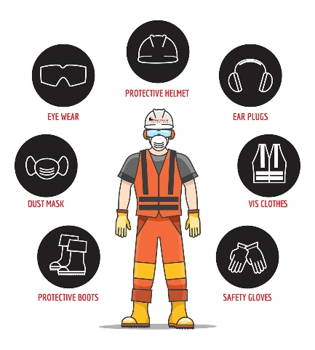
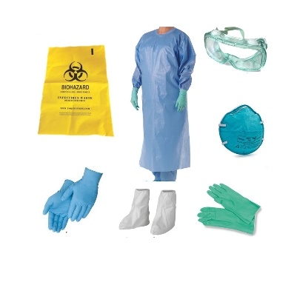

SECTION 8 EXPOSURE CONTROLS/PERSONAL PROTECTION
Risalah Data Keselamatan
Informasi diperlukan dalam menyediakan Job Hazard Analysis atau Langkah Kerja.
SDS adalah untuk mengenalpasti langkah kerja yang diambil namun tidak memberikan maklumat bagi langkah khusus.
Khidmat professional atau pegawai KKP diperlukan dalam menerangkan hubungkait informasi dan cara kerja

Slide 22
Pertinent Information
Risalah Data Keselamatan
TLV (Threshold Limit Values)
  Tahap pendedahan terhadap bahan berbahaya tanpa memberikan kesan tidak boleh balik terhadap kesihatan
TLV-TWA (Time Weighted Average)
  Pendedahan untuk 8-jam sehari kerja tanpa melebihi 40-jam seminggu
TLV-STEL (Short Term Exposure Limit)
  Pendedahan terhadap bahan bahaya untuk 15 minit dan tidak lebih dari 4 kali sehari. Memerlukan 60 minit rehat antara pendedahan
TLV-C (Ceiling)
  Kepekatan maksima pendedahan di tempat kerja
IDLH (Immediately Dangerous to Life and Health)
  Boleh mengakibatkan kematian serta merta

Slide 23
SECTION 9 PHYSICAL AND CHEMICAL PROPERTIES
Risalah Data Keselamatan
Rupa Bau Keadaan fizikal pH Tekanan wap dan suhu rujukan Ketumpatan Wap Takat Didih | Takat Beku/Cair Ketumpatan Kadar meruap pekali sekatan Had Bau Kelikatan Keterlarutan dalam air

Slide 24
SECTION 10 STABILITY AND REACTIVITY
Risalah Data Keselamatan
Keadaan yang mengakibatkan bahan berbahaya tidak stabil dan bertindakbalas secara berbahaya
bahan yang tidak stabil mungkin terurai menyebabkan kebakaran, letupan atau menyebabkan pembentukan bahan kimia baru yang mengandungi bahaya yang berbeza.
Keadaan seperti panas, sinar matahari, dan simpanan trerlalu lama bahan boleh menyebabkan bahan tidak stabil.
Bahan-bahan ini memerlukan simpanan khas dan tindakan pengendalian khusus

Slide 25

SECTION 11 TOXICOLOGICAL INFORMATION
Risalah Data Keselamatan
Mengandungi maklumat toksikologi bahan sebagai satu produk atau satu sebatian
Maklumat ini adalah agak teknikal dan digunakan oleh pakar perubatan, keselamatan dan OHD.

Slide 26


SECTION 12 ECOLOGICAL INFORMATION
Risalah Data Keselamatan
Menilai kesan persekitaran dari bahan jika dilepaskan ke alam sekitar (berbahaya kepada ikan, burung, tanaman dan mikroorganisma).
Maklumat untuk pakar persekitaran dan kakitangan organisasi atau badan yang menilai penggunaan, pembuangan atau kawalan tumpahan.

Slide 27
SECTION 13 DISPOSAL CONSIDERATIONS
Risalah Data Keselamatan
Digunakan oleh pakar alam sekitar dan organisasi atau badan yang melaksanakan perlupusan sisa berbahaya
mengandungi langkah dan tindakan pencegahan umum yang diperlukan dalam pelupusan bahan berbahaya.
SDS sering tidak memaklumkan peraturan pihak berkuasa tempatan yang harus diikuti.
Pihak berkuasa tempatan perlu dihubungi untuk maklumat ini

Slide 28
SECTION 14 TRANSPORT INFORMATION
Risalah Data Keselamatan
Bahagian ini SDS ditujukan untuk mereka yang bertanggung jawab untuk melakukan penghantaran bahan.
Jika terdapat langkah kawalan khusus yang diperlukan selama penghantaran, ianya akan diberikan
Maklumat seperti klasifikasi penghantaran
  PIN (pengangkutan Kanada - Product Identification Number)
  UN Number

Slide 29
SECTION 15 REGULATORY INFORMATION
Risalah Data Keselamatan
kenyataan bahawa SDS telah disediakan bagi memenuhi keperluan peraturan atau piawai
Maklumat dalam bahagian ini ditujukan terutama pada pakar perundangan.
rujukan kesihatan, keselamatan, undang-undang alam sekitar dan peraturan-peraturan boleh diberikan bersama dengan maklumat mengenai peraturan penggunaan produk.
  apakah produk tersebut dianggap berbahaya seperti yang ditakrifkan oleh DOSH

Slide 30
SECTION 16 OTHER INFORMATION
Risalah Data Keselamatan
Maklumat tambahan yang dianggap penting dalam pengendalian selamat bahan berbahaya.
sumber rujukan yang digunakan dalam penyediaan SDS juga kadang kala disediakan bagi memudahkan rujukan lanjut oleh pengguna

Slide 31
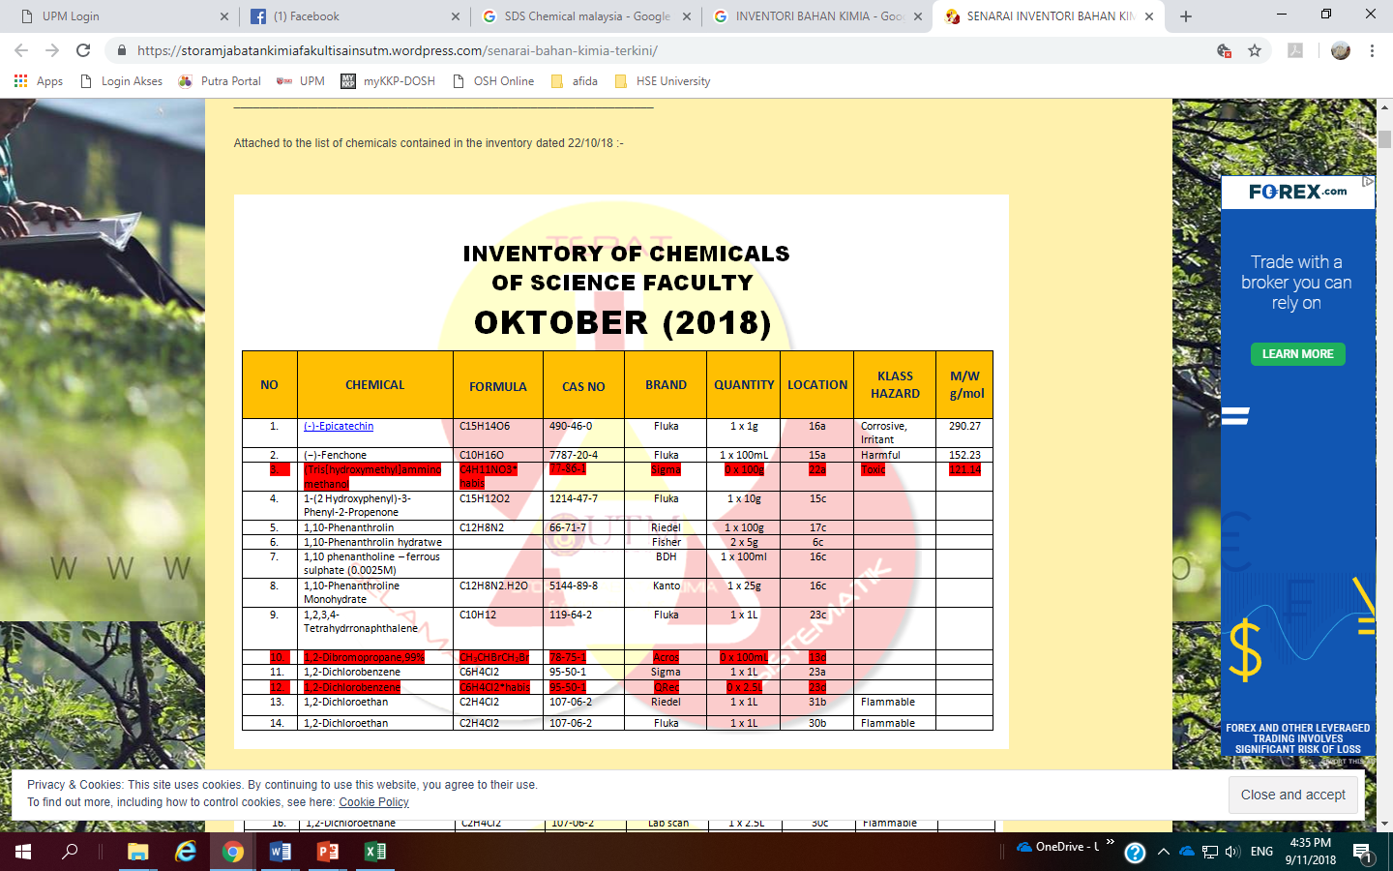
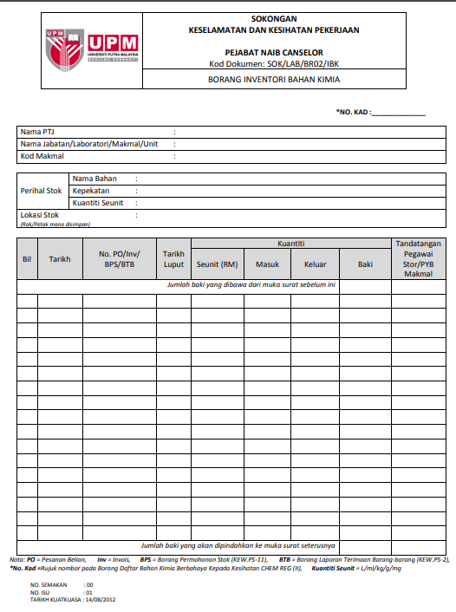
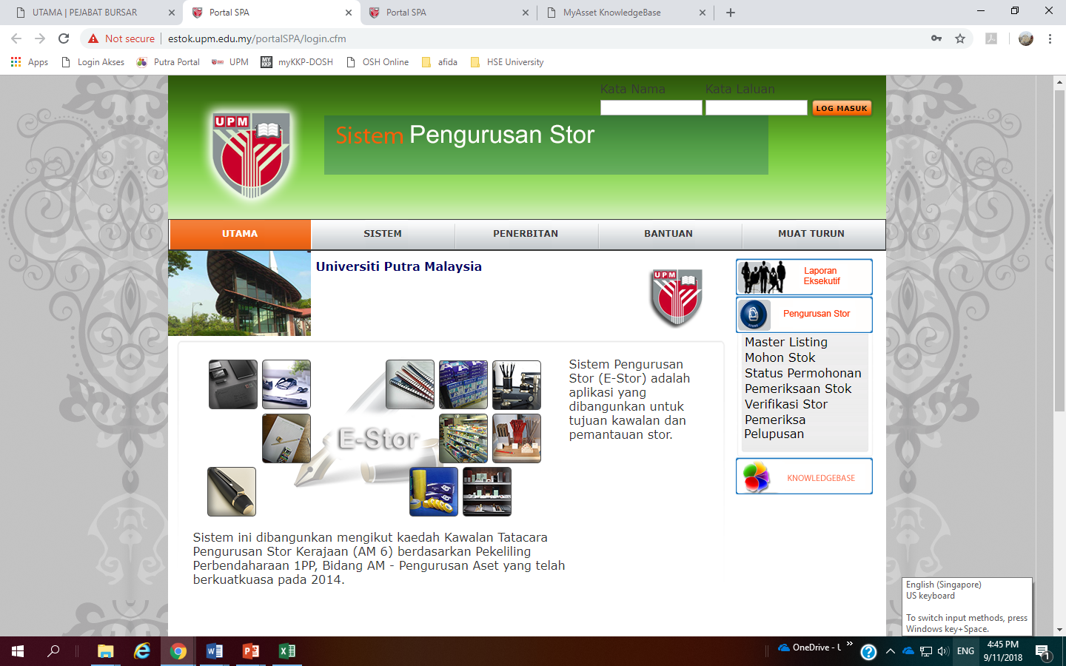
Inventori
SEDIA ADA
KEPERLUAN & AKAN DIKUATKUASAKAN

Slide 32


